Slide 1
УНИКУМ
Проект
«Индивидуальная образовательная программа»
Творческая группа: Булдакова М.А., Зайкова Н.Н., Иванюта Е.Н., Михайлова О.В., Мярикянов Э.Т., Яковлев С.В.

Slide 2
УНИКУМ
Уникум (в словаре Ожегова С.И.) – неповторимый, исключительный человек; единственный в своем роде предмет.
Уник – необыкновенный человек.
Опираясь на идею всеобщей генетической одаренности детей, современный учитель должен обеспечить поле деятельности для самопроявления и самовыражения ученика.
Признание идеи неповторимости и индивидуальности каждой личности побуждает к поиску таких технологий, методов и приемов обучения и воспитания, которые бы способствовали развитию ребенка, сохраняя при этом уникальность его образа.

Slide 3
Закон об образовании
образовательная программа - комплекс требований, определяющих основные характеристики (объем, содержание, планируемые результаты), а также организационно-педагогические условия получения образования определенного уровня и (или) направленности;
учебный план - документ, определяющий перечень, последовательность и распределение по периодам обучения учебных курсов, предметов, дисциплин (модулей), практик, стажировок, предусмотренных образовательной программой, временные затраты (трудоемкость) на их освоение, а также виды учебной и самостоятельной деятельности, промежуточной и итоговой аттестации обучающихся.

Slide 4
основными принципами правового регулирования отношений в сфере образования признаются:
1) общедоступность образования, адаптивность системы образования к уровню подготовки, особенностям развития, способностям и интересам обучающихся;
11) обязательность общего образования; обеспечение права на образование на протяжении всей жизни в соответствии с образовательными и профессиональными потребностями; поддержка различных форм образования, обучения и самообразования, в том числе в семье, в процессе трудовой деятельности;

Slide 5
Закон об образовании
4. Каждый по своему усмотрению и в своих интересах осуществляет принадлежащие ему права на получение образования различного уровня и свободен в распоряжении ими.
6. Государство создает лицам с ограниченными возможностями здоровья условия для получения ими образования, коррекции нарушений развития и социальной адаптации на основе специальных педагогических подходов. Образовательные организации при обучении лиц с ограниченными возможностями здоровья, в том числе инвалидов, обязаны обеспечить необходимые условия для организации коррекционной работы.

Slide 6
Статья 34. Основные права и меры социальной поддержки обучающихся
1. Обучающимся предоставляются права на:
1) получение образования по основной образовательной программе в соответствии с ФГОС, федеральными государственными требованиями и образовательными стандартами и требованиями, устанавливаемыми университетами, и (или) по дополнительной образовательной программе, программе профессионального обучения;
2) выбор организации, осуществляющей образовательную деятельность, формы обучения после получения основного общего образования;
3) обучение по индивидуальному учебному плану, в том числе на ускоренный курс обучения, в пределах осваиваемой образовательной программы;
4) предоставление условий для обучения с учетом особенностей их психофизического развития и состояния здоровья;
22) развитие своих творческих способностей и интересов;

Slide 7
Статья 65. Сетевые формы реализации и освоения образовательных программ
1. Сетевые формы реализации образовательных программ применяются в целях повышения качества образования, расширения доступа обучающихся к современным образовательных технологиям и средствам обучения, предоставления обучающимся возможности выбора различных профилей подготовки и специализаций, углубленного изучения учебных курсов, предметов, дисциплин (модулей), более эффективного использования имеющихся образовательных ресурсов.
2. Образовательные программы могут реализовываться организацией, осуществляющей образовательную деятельность, как самостоятельно, так и совместно с иными организациями, осуществляющими образовательную деятельность, посредством организации сетевого взаимодействия. В сетевых формах реализации образовательных программ могут также участвовать организации науки, культуры, спорта и иные организации, обладающие ресурсами, необходимыми для осуществления обучения, учебных и производственных практик и иных видов учебной деятельности, предусмотренных соответствующей образовательной программой.

Slide 8
Статья 65. Сетевые формы реализации и освоения образовательных программ
3. Допускаются следующие сетевые формы реализации образовательных программ: 1) совместная деятельность организаций, осуществляющих образовательную деятельность, направленная на обеспечение возможности освоения обучающимся образовательной программы с использованием ресурсов нескольких организаций, осуществляющих образовательную деятельность, а также при необходимости ресурсов организаций науки, культуры и спорта и иных организаций; 2) зачет организацией, осуществляющей образовательную деятельность, реализующей основную образовательную программу, результатов освоения обучающимся в рамках индивидуального учебного плана программ учебных курсов, предметов, дисциплин, модулей, практик, дополнительных образовательных программ в других организациях, осуществляющих образовательную деятельность, участвующих в сетевом взаимодействии.

Slide 9
Статья 98. Особенности реализации основных общеобразовательных программ общего образования, интегрированных с дополнительными предпрофессиональными программами
1. Основные общеобразовательные программы общего образования могут быть интегрированы с дополнительными предпрофессиональными программами в целях получения обучающимися начальных знаний и навыков о профессии и подготовки обучающихся к продолжению образования по соответствующему направлению подготовки. Допускается интеграция основных общеобразовательных программ общего образования с дополнительными предпрофессиональными программами в области физической культуры и спорта, а также с дополнительными предпрофессиональными программами, имеющими целью подготовку несовершеннолетних граждан в области обороны и безопасности государства, обеспечения законности и правопорядка.

Slide 10
Обоснование проекта
Индивидуализация процесса обучения
есть формирование «персональной судьбы» ребенка как ученика, который, опираясь на индивидуальные качества и способности, выстраивает свой образовательный путь.

Slide 11
Теоретическое обоснование проекта
индивидуальная образовательная траектория (далее - ИОТ) – персональный путь реализации личностного потенциала каждого обучающегося в образовательном процессе (А.В.Хуторской).
Индивидуальная образовательная программа (далее - ИОП) – документ, объединяющий образовательные программы.
Учет видов образовательной деятельности обучающихся, методов и форм диагностики образовательных результатов, технологий освоения учебного содержания и т.п.
Индивидуальный образовательный маршрут (далее - ИОМ) – путь освоения индивидуальной образовательной программы.
Учет образовательных запросов, склонностей, интересов, способностей и познавательных возможностей обучающихся.
Индивидуальный учебный план (далее - ИУП)
Учет образовательных запросов обучающихся, их познавательных возможностей, конкретных условий образовательного процесса в ОУ.

Slide 12
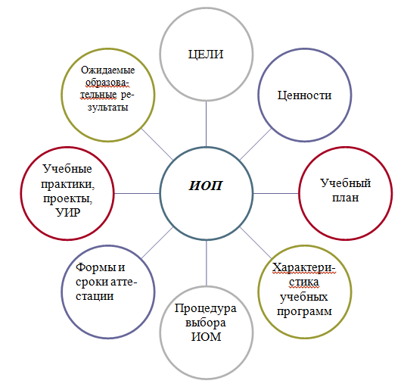
ИОП

Slide 13
ИУП
№ | учебные предметы | уровень изучения |  |  | Хонько М.
 |  | Б (баз) | П (проф) | У (угл) | ИУП
1 | Русский язык | 70 ( 1 / 1 ) | 210 ( 3 / 3 ) | 4 | 3
2 | Литература | 210 ( 3 / 3 ) | 350 ( 5 / 5 ) | 8 | 3
3 | Иностранный язык | 210 ( 3 / 3 ) | 420 ( 6 / 6 ) | 8 | 3
4 | Математика | 280 ( 4 / 4 ) | 420 ( 6 / 6 ) | 10 | 6
5 | История | 140 ( 2 / 2 ) | 280 ( 4 / 4 ) | 6 | 2
6 | Обществознание (вкл. экон. и право) | 140 ( 2 / 2 )
7 | Естествознание | 210 ( 3 / 3 )
8 | Физическая культура | 140 ( 2 / 2 ) | 280 ( 4 / 4 ) |  | 2
9 | Обществознание (**) | 70 ( 1 / 1 ) | 210 ( 3 / 3 ) | 4 | 3
10 | Экономика | 35 ( 0,5 / 0,5 ) | 140 ( 2 / 2 )
11 | Право | 35 ( 0,5 / 0,5 ) | 140 ( 2 / 2 ) |  | 1
12 | География | 70 ( 1 / 1 ) | 210 ( 3 / 3 ) |  | 1
13 | Физика | 140 ( 2 / 2 ) | 350 ( 5 / 5 ) | 7 | 2
14 | Химия | 70 ( 1 / 1 ) | 210 ( 3 / 3 ) | 4 | 4
15 | Биология | 70 ( 1 / 1 ) | 210 ( 3 / 3 ) | 4 | 4
16 | Информатика и ИКТ | 70 ( 1 / 1 ) | 280 ( 4 / 4 ) | 5 | 2
17 | Искусство (МХК) | 70 ( 1 / 1 ) | 210 ( 3 / 3 )
18 | Технология | 70 ( 1 / 1 ) | 280 ( 4 / 4 )
19 | ОБЖ | 35 ( 1 / – ) | 140 ( 2 / 2 )
20 | Психология | 35 ( 1 / – ) | 140 ( 2 / 2 )
 |  |  |  |  | 36

Slide 14
Типы ИОМ
Я – центрированный. В основе его – сам ребенок. Всё сосредоточено на нём, всё ориентировано на него.
Маршрут имеет ярко выраженную личностную направленность
ориентированный на получение знаний. Ведущая ориентированность маршрута связана с приобретением знаний
ориентированный на формирование себя как образованного человека
ориентированный на формирование себя как будущего специалиста

Slide 15
ИОМ
ИОМ определяет программу конкретных действий обучающихся по реализации ИОП.
ИОМ является изменяющимся в зависимости от динамики возникающих образовательных задач. Он позволяет конструировать временную последовательность, формы и виды организации взаимодействия педагогов и обучающихся, номенклатуру видов работы.
Занятия в коллективе.
Групповые занятия.
Самостоятельное изучение.
Текущая проверка и тестирование достижений.
Самостоятельная практика

Slide 16
Цель -
сохранение и поддержка индивидуальности ребенка, его психическое и физическое развитие, формирование умения учиться.
Объект исследования
процесс развития способностей учащихся школы.
Предмет исследования
развитие способностей школьников в учебном и внеучебном процессе.

Slide 17
Гипотеза:
Развитие способностей школьников будет эффективным, если:
- на основе системного, личностно-деятельностного подхода разработать и реализовать систему учебной и внеучебной деятельности, особенностью которой является организация творческой деятельности, ориентированной на познание, создание, преобразование, использование в новом качестве объектов, ситуаций, явлений, что находит отражение в компонентном составе системы (целевой, содержательной, деятельностной, результативной);
- выявить, теоретически обосновать и экспериментально проверить комплекс педагогических условий эффективного функционирования системы учебной и кружковой работы в школе:
1) личностно-деятельностное взаимодействие учителя и учащихся в процессе организации совместной деятельности;
2) обеспечение творческой продуктивности школьников;
3) диагностика уровня развития познавательных и креативных способностей школьников.

Slide 18
Задачи
1. На основе системного, личностно-ориентированного подхода разработать и реализовать систему заданий, направленную на развитие когнитивных и креативных способностей младших школьников.
2. Выявить, теоретически обосновать и экспериментально проверить комплекс педагогических условий, обеспечивающих эффективное функционирование системы развития учащихся в учебном процессе, а также во внеклассной деятельности.
3. Разработать методические рекомендации для учителей начальных классов по организации деятельности в начальной общеобразовательной школе, направленной на индивидуальное развитие личности каждого ученика
4. Использовать современные методики обучения, сберегающих здоровье ребенка.
5. расширение вариативности программ по учебным предметам и внеурочной деятельности; обеспечение условий для профессиональной ориентации и самоопределения учащихся; оказание помощи учащимся в познании своих индивидуальных особенностей, в выборе оптимального варианта обучения.

Slide 19
SWOT-анализы
Внутренняя среда
Преимущества (сильные стороны) | Недостатки (слабые стороны)
Хорошая МТБ Стабильность коллектива. Творческая атмосфера. Целенаправленная работа Заинтересованность учащихся Наличие социальных партнеров Наличие фирменных классов | Отсутствие кабинетов для индивидуальной работы. Неготовность, нежелание, слабая осведомленность педагогов. Переполненность классов. Недостаточная укомплектованность психологической и валеологической служб. Неготовность, нежелание, слабая осведомленность родителей.

Slide 20
Внешняя среда
Благоприятные возможности | Проблемы (угрозы)
Заключение договоров с разными предприятиями Наличие выхода в Интернет; возможность получения дополнительного образования в дистанционном формате Широта спектра направлений фирменного образования Возможность подключения родителей | Недостаточная активность родителей в образовательном процессе школы; несовпадение социального заказа государства и родителей.

Slide 21
SWOT-анализы
Растет число школьников, которые в связи с отклонениями в своем развитии или здоровье не могут обучаться по обычной классно-урочной системе.
Часть школьников не может в определенный период посещать школу из-за спортивных соревнований, предпрофессиональной подготовки, обстоятельств жизни в семье.
Значительная часть выпускников основной школы не может выбрать для себя один из массовых путей получения среднего образования из-за коммуникативных трудностей, в том числе неумения или устойчивого нежелания вписываться в обычную школьную жизнь.
Появились целые педагогические системы, которые рассматривают индивидуализацию обучения как основной педагогический инструмент: «Талантливые дети», «Город как школа»...
Расширились материальные и технические возможности обеспечения индивидуального образования.

Slide 22
Ожидаемые результаты
Промежуточные:
увеличение количества учащихся, имеющих ИУП;
положительная динамика качества обучения;
возможность использования учителями-предметниками данных индивидуальных карт, портфолио;
снижение дезадаптации учащихся при переходе с одной ступени на другую;
повышение мотивации учащихся;
совершенствование УУД;
наличие организационно-педагогических условий, обеспечивающих высокое качество индивидуальной подготовки.

Slide 23
Ожидаемые результаты
Конечные
Достижение каждым участником образовательного процесса максимально возможного уровня самореализации.
Удовлетворенность участников образовательного процесса.
Высокий рейтинг школы на рынке образовательных услуг и в социуме.
Социализация и адаптация участников образовательного процесса к условиям трансформации российского общества.

Slide 24
Критерии оценивания результатов реализации проекта
Доля учащихся, повысивших образовательные результаты.
Доля педагогов, организующих реализации ИОП.
Количество учащихся, принимающих участие в проектной деятельности.
Мотивация участников образовательного процесса.
Удовлетворенность родителей, учащихся и педагогов.
Рейтинг школы в социуме и на рынке образовательных услуг.

Slide 25
Этапы
Диагностика
Анализ
Проектная работа
Мониторинг
Создание портфолио

Slide 26
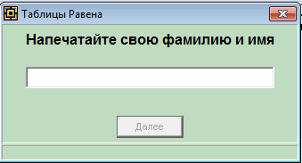
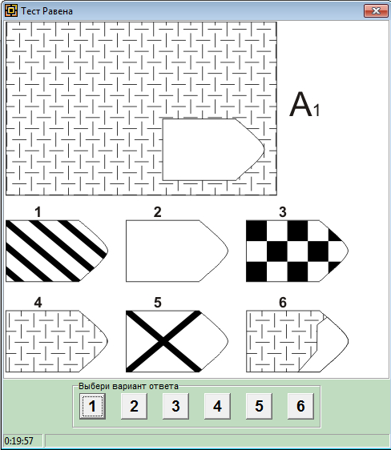
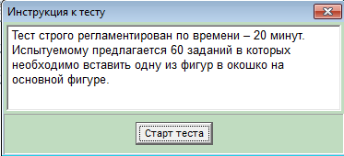
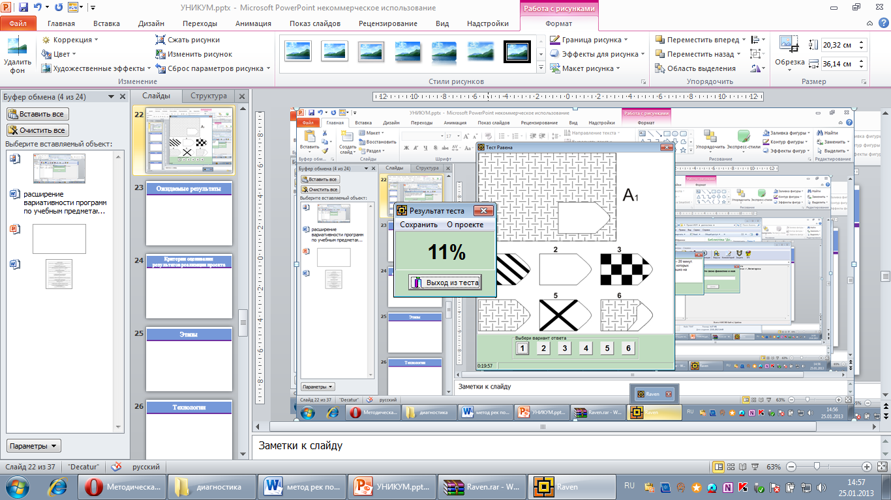
Тест Равена

Slide 27
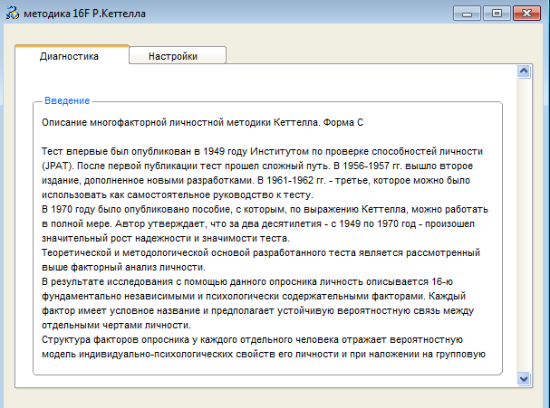
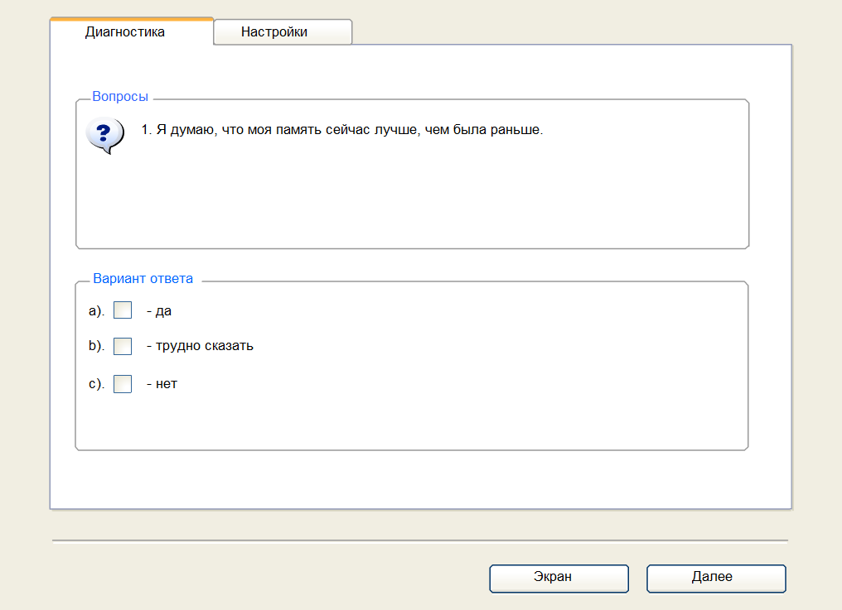
Опросник Кетлера

Slide 28
Технологии
Предметные технологии
общепринятые методики преподавания учебных предметов;
игровые технологии;
проблемно-поисковые технологии;
технология активных форм и методов обучения (деловые игры, конференции и др.);
технология учебного проектирования (метод проектов);
компьютерные технологии;
учебные технологии, ориентированные на интеграцию содержания, способов деятельности в обучении.

Slide 29
Технологии
Технологии организации внеучебной деятельности
технологии (методики) воспитания: приемы и методы моделирования воспитательной системы класса, методы коллективной творческой деятельности, творческая мастерская, игровые и др.;
формы организации воспитательного процесса: праздник, коллективное творческое дело, викторина, конкурс, выставка, экскурсия, устный журнал, беседа и др.;
ученическое самоуправление, осуществляемое в рамках классного коллектива (ответственные дежурные, система индивидуальных и групповых поручений; школьные кружки и секции;
экскурсии, программы досуговых мероприятий, приуроченные к празднованию памятных дат и государственных праздников.

Slide 30
Начальная школа
1. Начальное общее образование направлено на формирование личности обучающегося, развитие его индивидуальных способностей, положительной мотивации и умений в учебной деятельности (овладение чтением, письмом, счетом, основными навыками учебной деятельности, элементами теоретического мышления, простейшими навыками самоконтроля, культурой поведения и речи, основами личной гигиены и здорового образа жизни).
Закон об образовании

Slide 31

Начальная школа
Этапы реализации программы:
Первый год обучения
Педагогическая диагностика готовности к обучению в школе; изучение уровня мотивации (анкета Овчаровой «Расскажи о школе»,рисуночный тест «Что мне нравится в школе»; анкета на выявление интересов и склонностей; методика «Номинации»); диагностика уровня развития мотивационной и интеллектуальной сфер, отслеживание их динамики по сравнению с уровнем готовности к школе; педагогическая диагностика усвоения учебного материала; исследование процесса адаптации первоклассника (ноябрь, апрель);

Slide 32
Начальная школа
Этапы реализации программы:
Первый год обучения
- диагностика уровня работоспособности, её динамики в течение учебного дня и утомляемости учащихся; изучение межличностных отношений методом социометрии и психологического климата ; изучение уровня развития креативности мышления (методика Дж. Гилфорда «Изучение гибкости конструирования фраз»); составление индивидуальных карт развития личности первоклассника; разработка индивидуальных рекомендаций по результатам исследования

Slide 33

Второй - третий классы | Проведение диагностики мотивации, познавательной сферы ; исследование работоспособности, интересов и склонностей обучающихся; педагогическая диагностика усвоения учебного материала; формирование микрогрупп по развитию общеинтеллектуальных и творческих способностей учащихся ( занятия в кружках в процессе учебной и внеучебной деятельности, привлечение родителей к внеклассной работе) с опорой на результаты исследований; Работа с индивидуальными картами учащихся; разработка рекомендаций по развитию личностной и интеллектуальной сфер учащихся; создание системы психолого-педагогической диагностики учащихся начальной школы

Slide 34
Четвёртый класс | Проектная деятельность учащихся; портфолио учащихся; карта достижений; выставки творческих работ; диагностика уровня развития учебных и внеучебных умений, творческих способностей; работа с индивидуальными картами; подготовка заключения по развитию УУД и творческих способностей учащихся; рекомендации по выбору дальнейшего индивидуального образовательного маршрута . Результаты психолого-педагогической диагностики по итогам обучения в начальной школе (готовность ребенка к обучению в основной школе). Развернутые психолого-педагогические рекомендации по обучению и развитию ребенка в 5-м классе.

Slide 35
Начальная школа
Индивидуальная карта обучения и развития:
1. Общие сведения о ребенке на момент его зачисления в школу.
2. Краткая характеристика состояния его здоровья и медицинские рекомендации учителю об учете необходимых данных при организации обучения (подробные сведения о развитии ребенка до школы и состоянии его здоровья должны отражаться в медицинской карте).
3. Результаты психолого-педагогической диагностики готовности ребенка к обучению в школе.
4. Результаты педагогической диагностики (знания, умения, навыки) за определенный период обучения (первая-вторая учебные четверти).

Slide 36
Начальная школа
5. Психолого-педагогические рекомендации по организации ИОМ ребенка (на полугодие предстоящего обучения), включающие в себя:
• необходимые для усвоения содержательные единицы обучения;
• оптимальные для ребенка формы учебной деятельности;
• особенности взаимодействия и деятельности при дифференцированно-групповом обучении;
• дополнительные сведения и примечания.
6. Записи текущих наблюдений за развитием и обучением ребенка.
7. Результаты коррекционно-развивающего обучения по итогам полугодия (года) — промежуточная диагностика.

Slide 37
Начальная школа
8. Необходимые изменения в содержании и организации коррекционно-развивающей работы с ребенком (по итогам диагностики и наблюдений).
9. Результаты психолого-педагогической диагностики по итогам обучения в начальной школе (готовность ребенка к обучению в основной школе).
10. Заключение о переводе ребенка в следующий класс.
11. Развернутые психолого-педагогические рекомендации по обучению и развитию ребенка в 5-м классе.

Slide 38
Мероприятия, запланированные на 2012 – 2013 учебный год в первом классе:
Педагогическая диагностика стартовой готовности к успешному обучению в начальной школе( октябрь);
Обследование обучающихся школьным логопедом и планирование дальнейшей работы логопункта;
Выбор учащимися и родителями направления внеурочной деятельности;
Психологическая диагностика;
Мониторинг развития метапредметных универсальных учебных действий (апрель- май);
Составление индивидуальных карт развития личности первоклассника

Slide 39
Основная школа
2. Основное общее образование направлено на становление и формирование личности обучающегося (формирование нравственных убеждений, эстетического вкуса и здорового образа жизни, высокой культуры межличностного и межэтнического общения, овладение основами наук, государственным языком Российской Федерации, навыками умственного и физического труда, развитие склонностей, интересов, способности к социальному самоопределению).
Закон об образовании

Slide 40
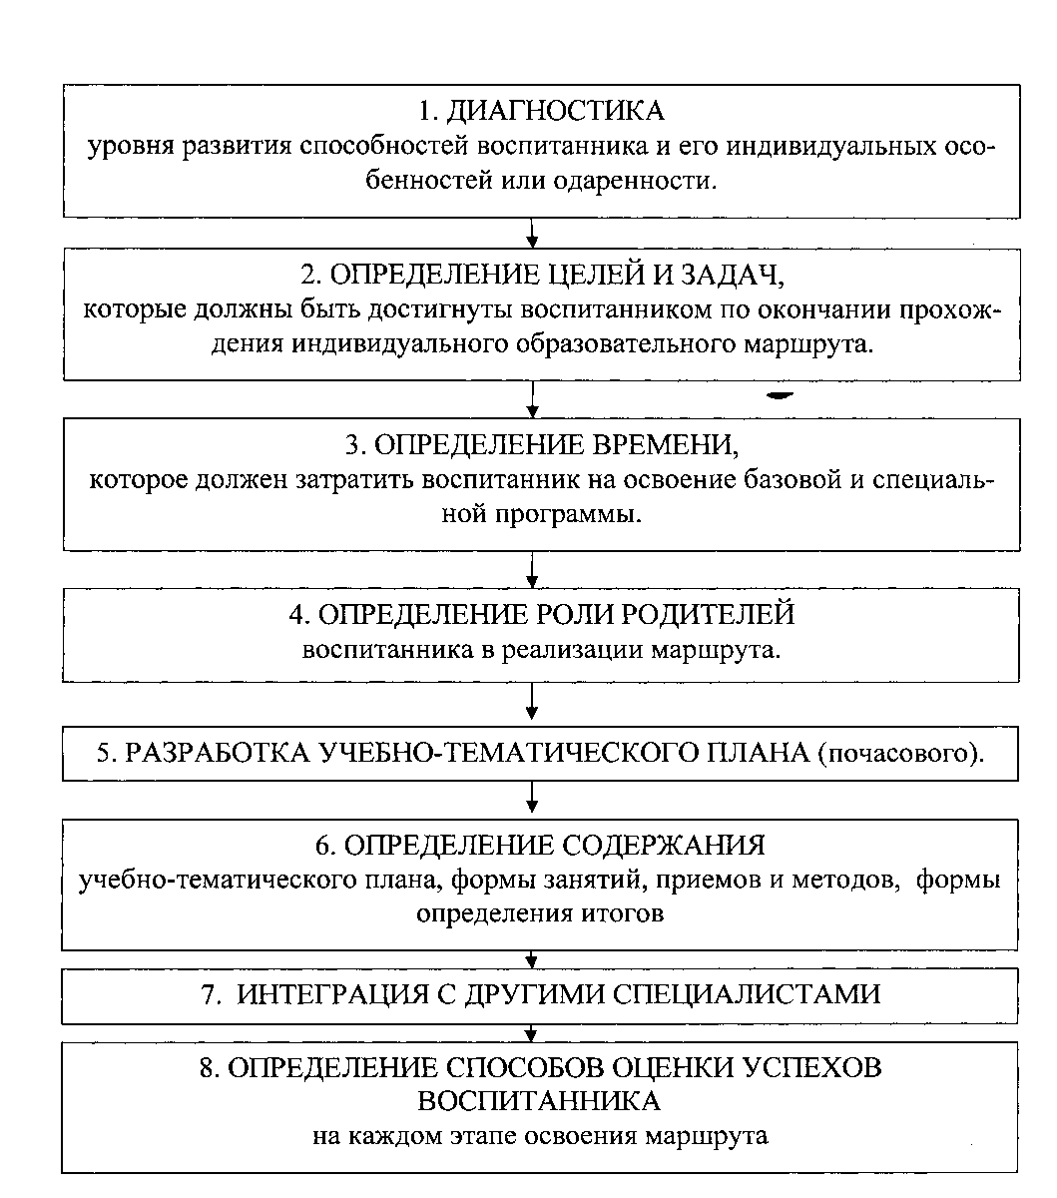
Основная школа
Система воспитательной работы в 7В классе.
Классный руководитель – Михайлова О.В.
Рабочая тетрадь

Slide 41
Если у ребенка по результатам диагностики выявляется повышенный или высокий уровень интеллектуального развития, высокий уровень учебной мотивации, стойкие интересы к учебным предметам, среднее или хорошее физическое здоровье, высокий уровень умственной работоспособности, то его условно можно отнести к вариативному образовательному маршруту для учащихся с опережающими темпами развития.
Если у ребенка средний или низкий уровень интеллектуального развития, высокий уровень тревожности, низкий уровень адаптации и мотивации, нестойкие интересы, то этого ребенка можно условно отнести к вариативному образовательному маршруту для учащихся с низким уровнем учебной мотивации и трудностями в обучении.
Если у ребенка низкий уровень физического здоровья, высокая тревожность, низкий уровень адаптации, высокая утомляемость, низкая умственная работоспособность, то такого ребенка условно относим к вариативному образовательному маршруту для учащихся с ослабленным здоровьем.
Если у ребенка выявлен стойкий интерес к определенной деятельности или области знаний, наличие способностей к данной деятельности, высокая мотивация к данной деятельности, то этого ребенка условно относим к вариативному образовательному маршруту для учащихся со специальными способностями.

Slide 42
Система воспитательной работы
Воспитательная работа в классе является составной частью образовательного процесса и направлена на:
формирование и поддержание устойчивой мотивации к обучению, положительного эмоционально-ценностного отношения к школе;
предоставление учащимся возможностей интеллектуальной, творческой, социальной самореализации личности;
Поле возможностей учащихся школы достаточно обширно и включает в себя:
программы дополнительного образования: кружки, студии, клубные объединения, среди которых:
предметные (информатика, английский язык ) ;
эстетические (хор, хореография и т.д.);
декоративно-прикладного творчества (бисероплетение, вышивание и т.д.);
оздоровительные (спортивные игры, ритмика и др.);
игры-праздники и конкурсы, организуемые воспитательным центром школы;
школьное научное общество и возможность участия в различных конкурсах и проектах:
- интеллектуальные марафоны; фестиваль проектов;
- конкурс-игра «Кенгуру», «Русский медвежонок» , «Инфознайка», «Золотое руно» и др.

Slide 43
Организация проектной деятельности в класса
Педагогическое проектирование
Образовательный центр
Публичное обсуждение идей в классе
Представление проектов в социуме
Формирование проектных групп
Работа над проек-тами, медиацентр
Координационный совет
Учащиеся с ограничен-ными возможностями здоровья
Традиционные проекты

Slide 44
Учебный процесс
Расписание занятий составляется на основе предложений учащихся по организации их учебной и внеучебной познавательной деятельности с учетом условий школы и кадрового обеспечения. Для проведения индивидуально-групповых занятий, элективных и профильных курсов, курсов по выбору, внеклассных учебно-познавательных мероприятий формируются группы из классов одной параллели или группы по интересам из разных классов.
Участие обучающихся во внеклассных учебно-познавательных мероприятиях фиксируется организаторами данных занятий, итоги подводятся и оцениваются по мере достижения учащимися определенных успехов, которые составляют их портфолио.
Решающие составляющие учебного процесса – самостоятельная деятельность и самоконтроль, выстроенные и реализуемые учеником.

Slide 45
Старшая школа
3. Среднее общее образование направлено на дальнейшее становление и формирование личности обучающегося, развитие интереса к познанию и творческих способностей обучающегося, формирование навыков самостоятельной учебной деятельности на основе индивидуализации и профессиональной ориентации содержания среднего общего образования, подготовку обучающегося к жизни в обществе, самостоятельному жизненному выбору, продолжению образования и началу профессиональной деятельности.
Закон об образовании

Slide 46
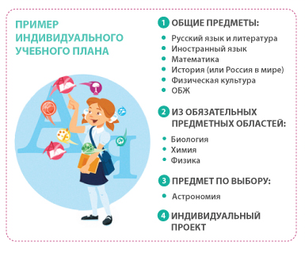
Старшая школа
Индивидуальная образовательная траектория учащегося
8В класса Инхеева Артема
Куратор –
Артамощенко Л.В.,
Иванюта Е.Н.
Тьюторы –
Михайлова О.В., Мярикянов Э.Т.

Slide 47
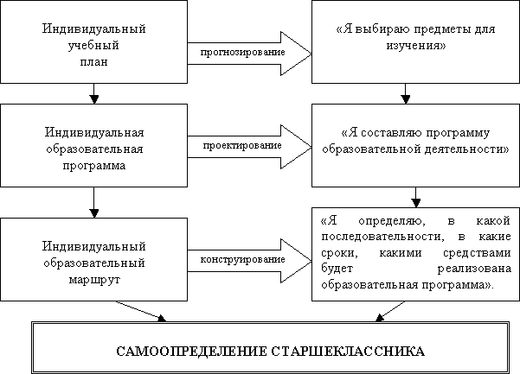
ИОТ Инхеева А.

Slide 48
Педагог-куратор осуществляет педагогическое сопровождение обучающихся, анализирует познавательные интересы, намерения, потребности, личные устремления каждого. Конструирует личную и групповую поддержку, продумывает способы мотивации и варианты фиксации достижений, разрабатывает направления проектной деятельности.
Задачи педагога-куратора:
помощь обучающимся в получении максимальной отдачи от учебы;
отслеживание хода учебы учащегося;
организация обратной связи по выполненным заданиям;
предоставление возможности связываться с ним при необходимости посредством личного контакта, электронной почты и компьютерных конференций.
Главная цель педагога-куратора в рамках данной модели обучения – НАУЧИТЬ УЧИТЬСЯ.

Slide 49
Алгоритм проектирования индивидуальных образовательных траекторий учащихся
Преподаватель: | Обучающиеся:
1) разбивает курс на обязательные и вариативные модули; 2) разрабатывает обязательные и вариативные модули: цель, содержание, методы и технологии, формы, средства и контроль изучения для каждого модуля; 3) координирует изучение вариативных модулей и осуществляет коррекцию продвижения обучающихся по индивидуальной образовательной траектории; 4) поддерживает интерес к учебе на протяжении всего процесса изучения предмета; 5) формирует деятельностное портфолио | 1) изучают обязательные модули и готовятся к выбору интересующих разделов по курсу для дальнейшего изучения; 2) делают выбор вариативных модулей и определяют способы организации их изучения с помощью преподавателей, родителей, психологов и др.; 3) формируют деятельностное портфолио

Slide 50
ФОРМА РАЗВИТИЯ ОДАРЕННОСТИ | СОДЕРЖАНИЕ РАБОТЫ С ОДАРЕННЫМИ ДЕТЬМИ
Базовая подготовка учащихся, обеспечивающая развитие творческого потенциала детей | Индивидуализация и дифференциация обучения. Групповая и самостоятельная формы работы Проблемное обучение ТРИЗ Введение в проектную деятельность
Поддержка и развитие выявленных интересов, склонностей, способностей (внешкольное и дополнительное образование) | Творческие конкурсы, фестивали, олимпиады (очные и заочные); Защита проектов на детских научно-практических конференциях Предметные недели Творческие мастерские в летнем лагере Дополнительное образование
Самообразование | Работа в библиотеке
Целенаправленная подготовка к самореализации в различных конкурсах (тьюторы) | Индивидуальная подготовка к очным и заочным олимпиадам

Slide 51
Куратор -коммуникатор
социальные
практики
Интернет-
ресурсы
Самообразование.
Доучивание.
Переучивание.
дополнительное
образование
модели
деятельности
Проектирование
собственной
деятельности
Сетевые
технологии
Индивидуальные
образовательные
маршруты

Slide 52
Желаем Вам увидеть в ребенке индивидуальность, признать самоценность его личности, право на самостоятельный выбор своего пути развития, признать диалог единственно возможной формой построения отношений «педагог–воспитанник».

Slide 53
Спасибо
за
внимание!

